Slide 1

ÔN TẬP GIỮA KÌ I

Slide 2

YÊU CẦU CẦN ĐẠT
Kiểm tra đọc lấy điểm
Xác định được tính ách của từng nhân vật trong vở kịch” Lòng dân”
Phân vai diễn lại vở kịch.
.
Notes:
Sau bài học, chúng mình cần đạt được những mục tiêu nào?

Slide 3
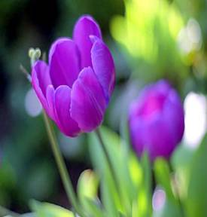


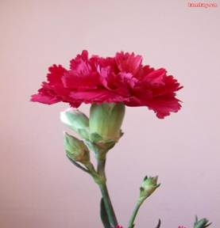

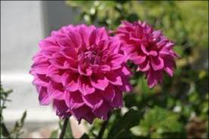



1. Ôn luyện tập đọc và học thuộc lòng
Vườn hoa mùa xuân

Slide 4

Ôn tập giữa học kì I (Tiết 5)
Bài : Thư gửi các học sinh
Đọc thuộc lòng đoạn “ Sau 80 năm giời nô lệ……..của các em.”
Nêu nội dung của bài?

Slide 5
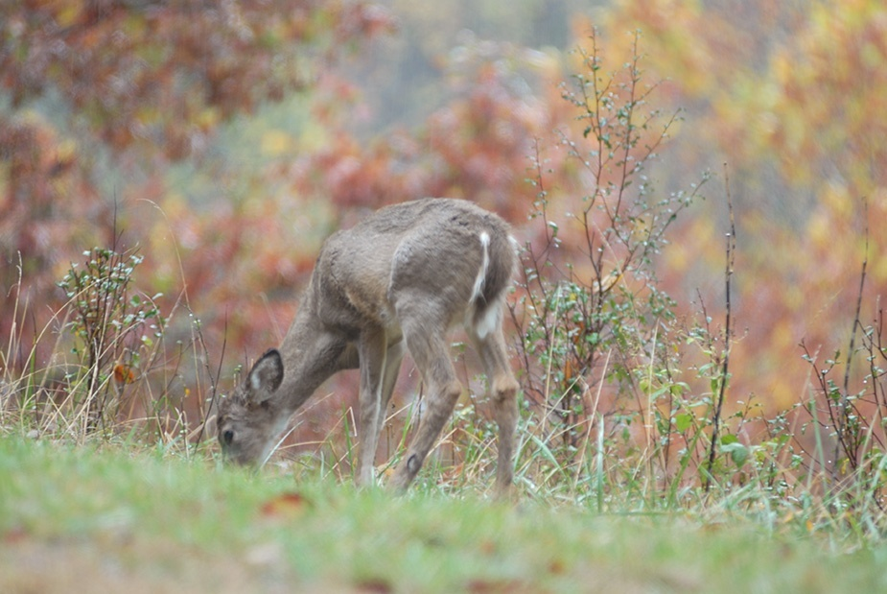
Ôn tập giữa học kì I (Tiết 5)
Bài : Kì diệu rừng xanh
* Đọc đoạn “ Sau một hồi ….thế giới thần bí.” * Vì sao rừng khộp được gọi là giang sơn vàng rợi?

Slide 6
Ôn tập giữa học kì I (Tiết 5)
Bài : Sắc màu em yêu
Đọc thuộc lòng bài thơ.
Bài thơ nói lên điều gì về tình cảm của bạn nhỏ với quê hương đất nước?

Slide 7
Ôn tập giữa học kì I (Tiết 5)
Bài 3: Bài ca về trái đất
* Đọc thuộc lòng bài thơ .
* Chúng ta cần làm gì để giữ bình yên cho trái đất?

Slide 8
Ôn tập giữa học kì I (Tiết 5)
Bài : Một chuyên gia máy xúc
Đọc đoạn “ Chiếc máy xúc……thân mật” và trả lời câu hỏi:
Dáng vẻ của chuyên gia A-lếch-xây có gì đặc biệt?

Slide 9
Ôn tập giữa học kì I (Tiết 5)
Bài : Những người bạn tốt
Đọc đoạn “ Hai hôm sau…..loài cá thông minh”.
Qua câu chuyện em thấy cá heo đáng yêu, đáng quý ở điểm nào?

Slide 10
Ôn tập giữa học kì I (Tiết 5)
Bài : Cái gì quý nhất?
Đọc đoạn “ Cuộc tranh luận …..vô vị mà thôi.”
Vì sao thầy giáo lại cho rằng người lao động mới là quý nhất?

Slide 11
Ôn tập giữa học kì I (Tiết 5)
Bài : Một chuyên gia máy xúc
Đọc đoạn “ Chiếc máy xúc……thân mật”.
Dáng vẻ của chuyên gia A-lêch-xây có gì đặc biệt?

Slide 12
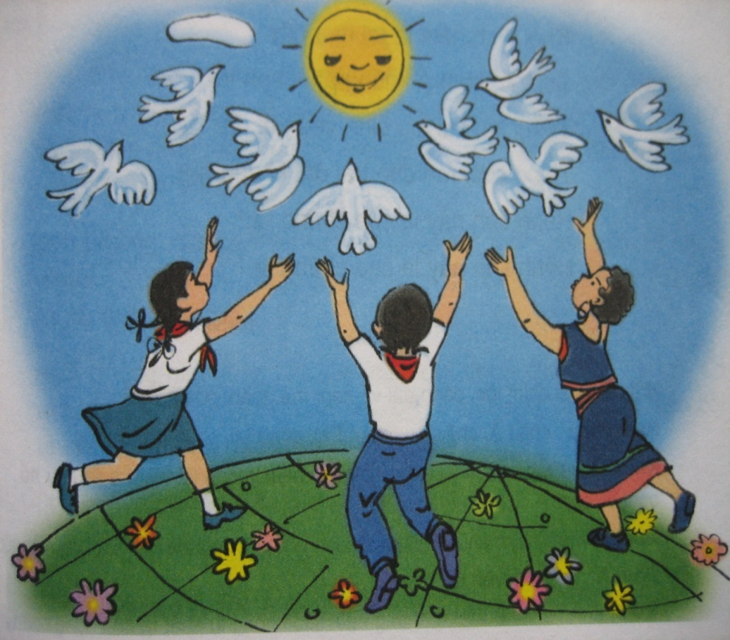
Ôn tập giữa học kì I (Tiết 5)
Đọc thuộc bài thơ “Bài ca về trái đất” và cho biết hình ảnh trái đất đẹp như thế nào?

Slide 13
Ôn tập giữa học kì I (Tiết 5)
2. Nêu tính cách của một số nhân vật trong vở kịch “Lòng dân” của tác giả Nguyễn Văn Xe. Phân vai trong nhóm để tập diễn một trong hai đoạn kịch.
Em có nhận xét từng nhân vật trong đoạn kịch
+ Bé An: vô tư, hồn nhiên như rất nhanh trí tham gia vào màn kịch do má dàn dựng.
+ Dì Năm: rất mưu trí, dũng cảm lừa giặc, cứu chú cán bộ.
+ Chú cán bộ: bình thản, tự nhiên tham gia vào kịch do dì Năm dựng lên để lừa địch.
+ Cai, lính: Khi thì hống hách, huênh hoang, khi thì ngon ngọt dụ dỗ, thấy mình sai thì đổi giọng ngọt ngào xu nịnh

Slide 14

VẬN DỤNG
Về nhà : Chuẩn bị bài : Ôn tập tiết 6

